Slide 1






Opatření ke zvýšení bezpečnosti silničního provozu v kraji
Vytvořeno ve spolupráci
Policie ČR a RSE Project

Slide 2






Lokalita
Úsek sil. II/198 u obce Kozlov
VÝBĚR RIZIKOVÝCH MÍST

Slide 3
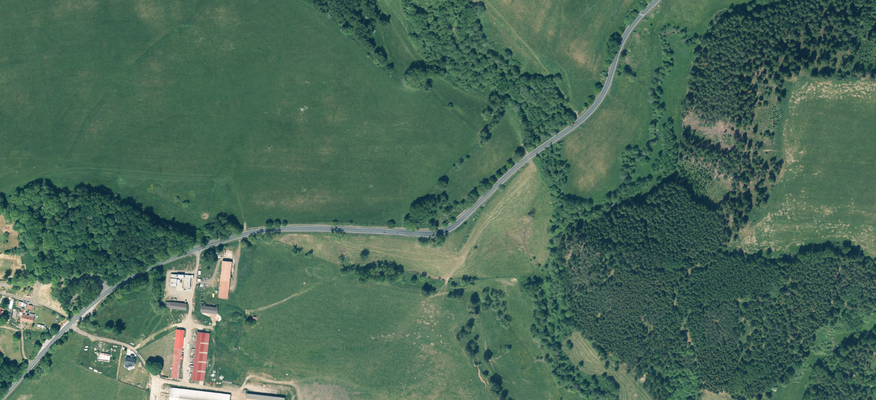
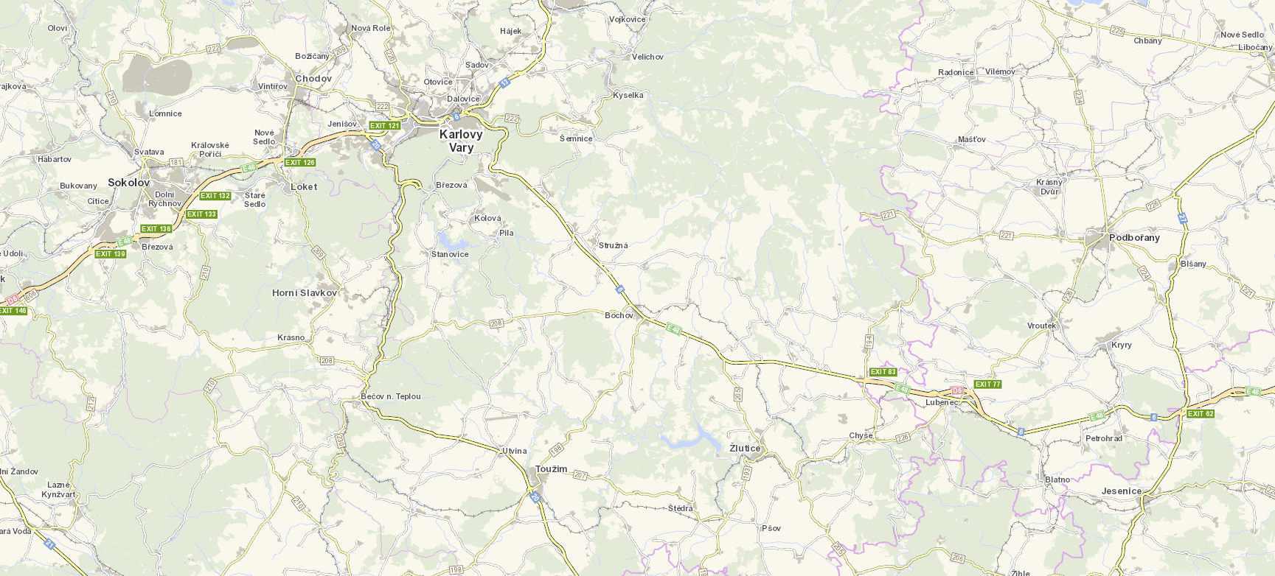
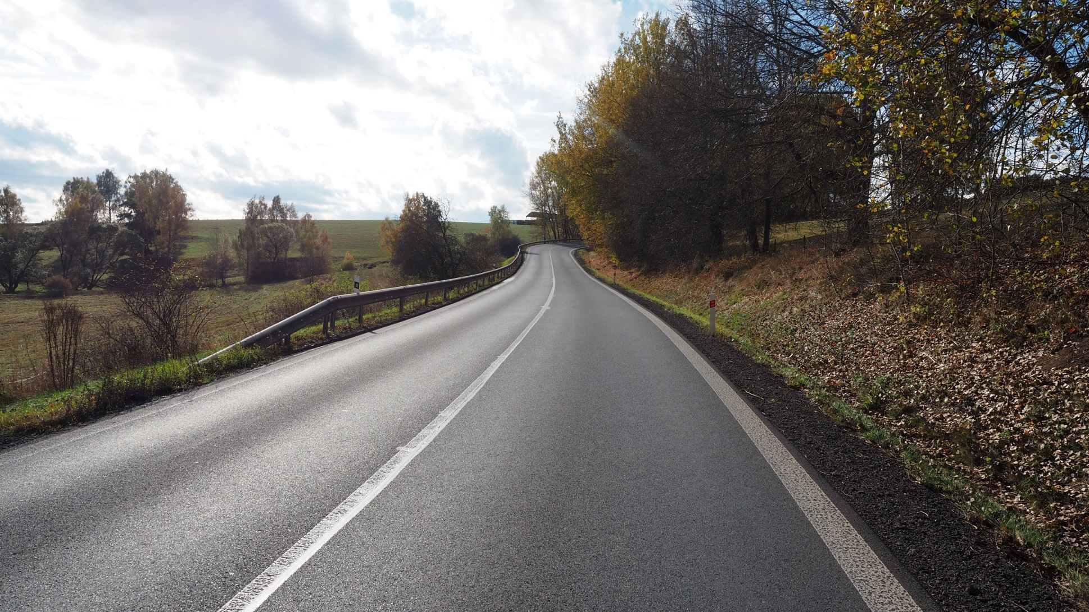
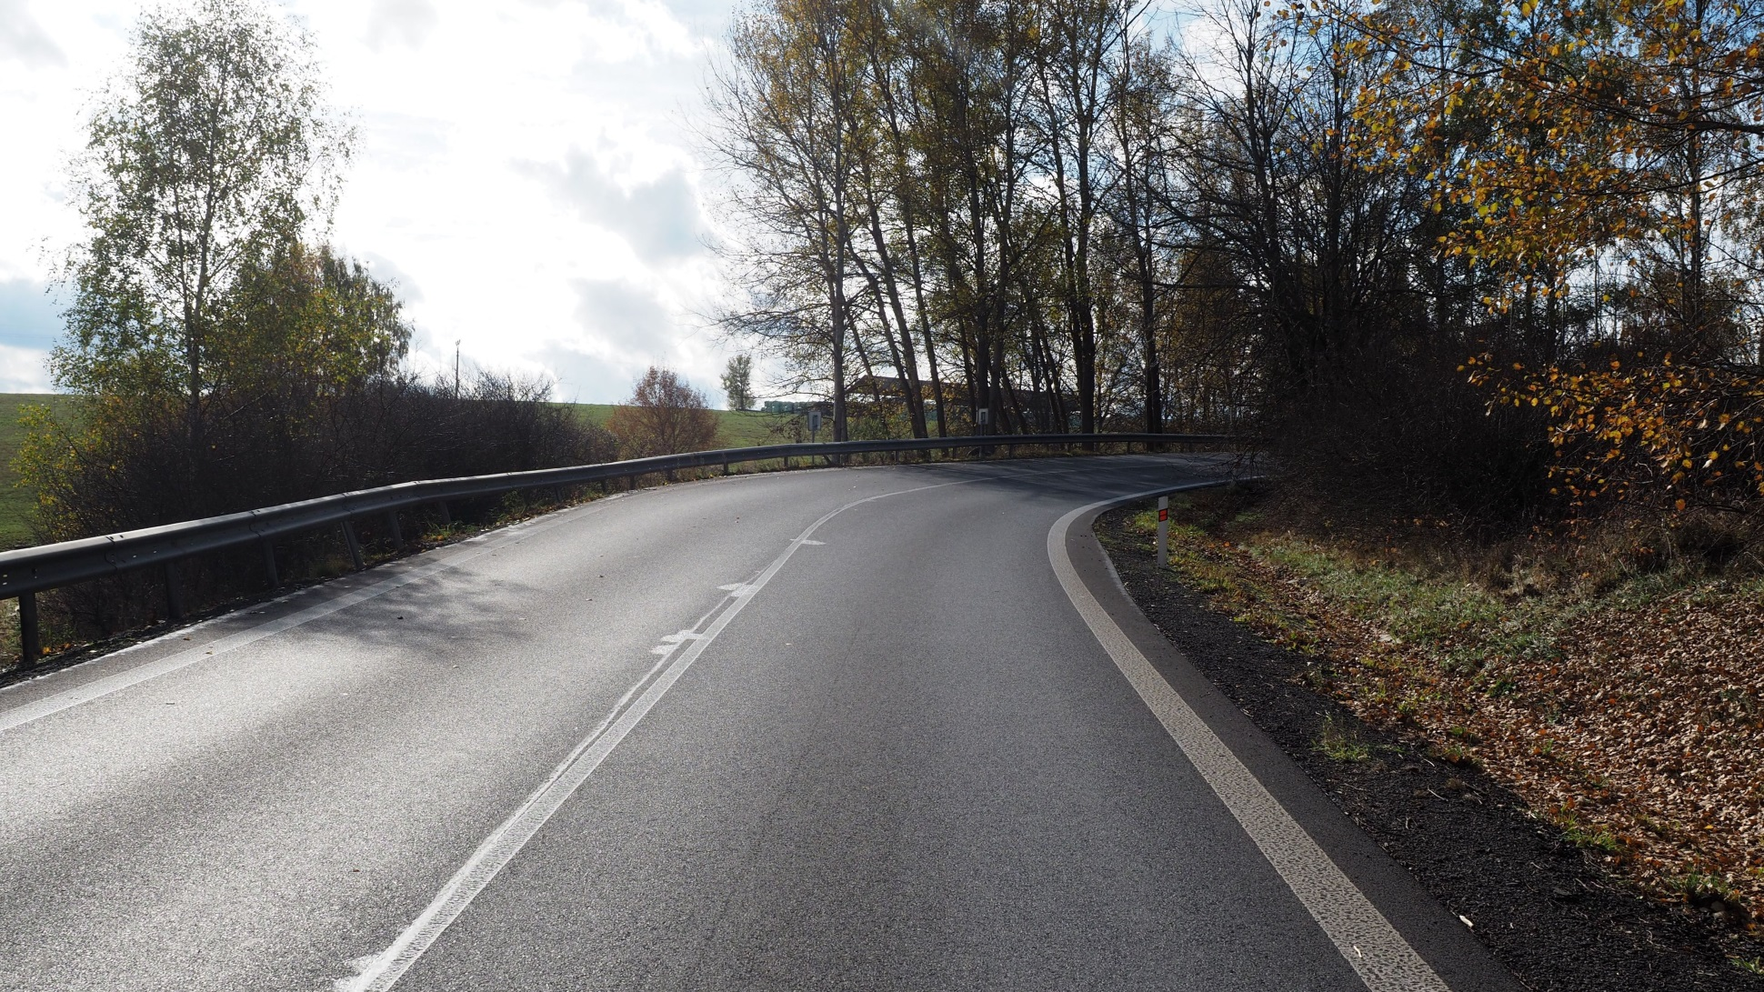
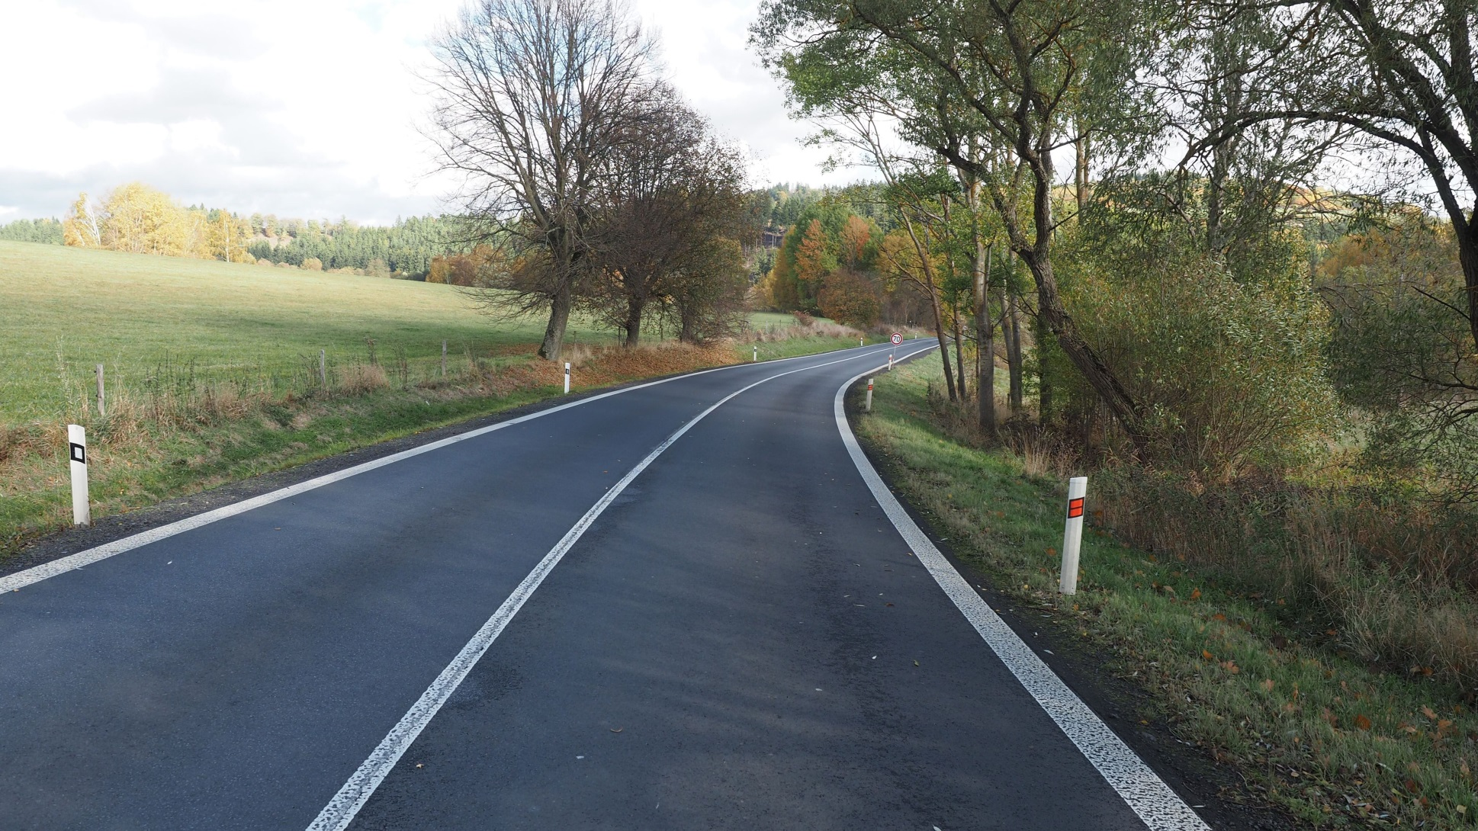
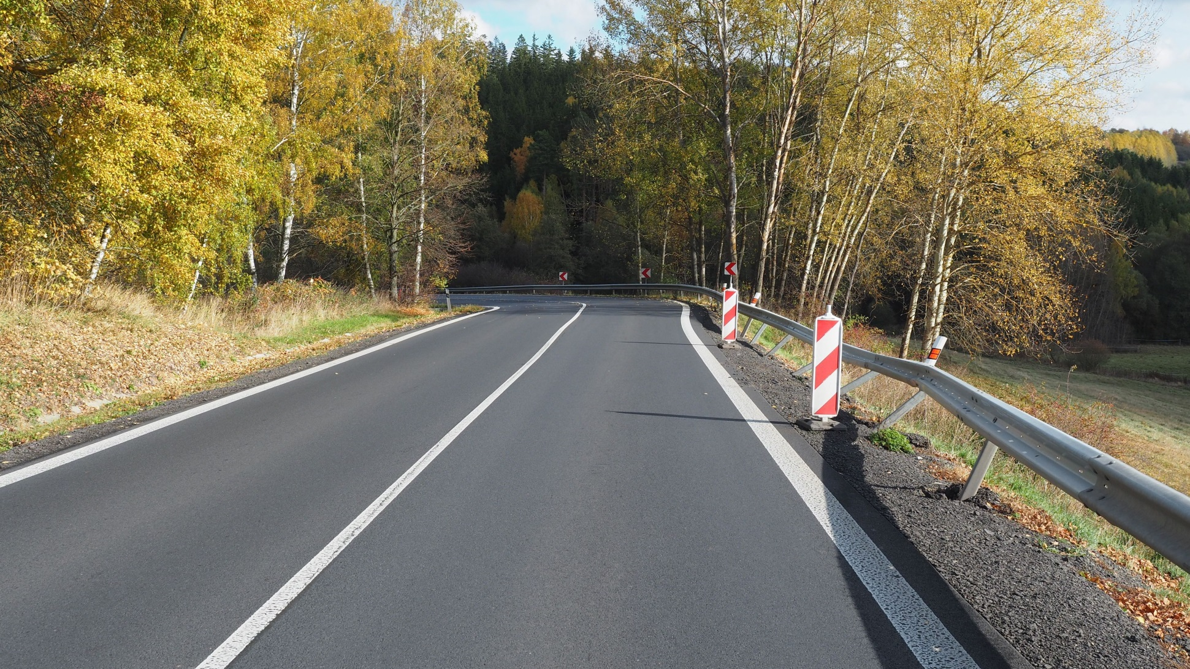



Úsek sil. II/198
u obce Kozlov
www.cuzk.cz
www.dopravniinfo.cz
www.mapy.cz
Notes:
Úsek se směrovým obloukem malého poloměru a velkého středového úhlu navazující na přímější úsek nebo oblouk většího poloměru v extravilánu.
Silnice II/198 spojuje město Bochov (I/6), Toužim (I/20), Teplá, Mariánské Lázně (I/21), Tachov (II/199), D5 , Přimda a končí u obce Železná (hr. přechod s D). Komunikace vedoucí podél jihovýchodní hranice kraje s pokračováním do Plzeňského kraje. Úsek se nachází mezi Bochovem a Toužimí u obce Kozlov.
Jedná se dvoupruhovou komunikaci s asfaltovým povrchem. Rizikovým prvkem trasy je směrovým oblouk výrazně odlišného poloměru oproti blízkým oblouků v trase. Předmětný nejmenší oblouk má parametry odpovídající mezní rychlosti 45 km/h vn 40 km/h. Navazující směrově přímé úseky mají délku cca 200m a dále jsou oblouky s vm 90 km/h. Trasa nepatrně stoupá k Toužimi (5%). Dovolená rychlost standardní mimo obec (90km/h), přechodné značení 70km/h). Směrové vedení zajištěno vodicími čarami 0,25m , plnou dělicí čarou a směrovými sloupky. Výstražné značení A2+E4 (6km) je umístěno cca 0,5km od tohoto místa. Ze směru od Toužimi jsou umístěny vodící tabule. Komunikace je vedena po úrovni terénu s násypovým úsekem ve směrovém oblouku. Svodidla na vnější straně směrového oblouku.
Okolí komunikace tvoří otevřená krajina s pozůstatky stromořadí či skupinami náletových dřevin .
Intenzity : II/198 2,3 tis voz /24hod z toho 21% těžká NA.

Slide 4
Popis místa, úseku
Úsek sil. II/198 v extravilánu se obloukem malého poloměru
II/198: spojuje Bochov (I/6), Toužim (I/20), Teplá, M.Lázně (I/21), Tachov (II/199), D5, Přimda až k obci Železná (hr. přechod s D) úsek se nachází mezi Bochovem a Toužimí u obce Kozlov
Směrový oblouk (v_{m} 45 km/h, v_{n} 40) s přímými úseky (200m)
a oblouky velkých R (v_{m} 80 km/h), stoupání k Toužimi (5%),
Rychlost 90km/h (70), V4 (25cm)+V1a i v přímých úsecích V2a; Z11a,b A2a+E4 (6km) cca 0,5km daleko, vodící tabule od Toužimi
Okolí: otevřená krajina, pozůstatky stromořadí, skupiny náletových dřevin, trasa na úrovni terénu, nízký násep v oblouku, svodidla na vnější straně oblouku
Notes:
Úsek se směrovým obloukem malého poloměru a velkého středového úhlu navazující na přímější úsek nebo oblouk většího poloměru v extravilánu.
Silnice II/198 spojuje město Bochov (I/6), Toužim (I/20), Teplá, Mariánské Lázně (I/21), Tachov (II/199), D5 , Přimda a končí u obce Železná (hr. přechod s D). Komunikace vedoucí podél jihovýchodní hranice kraje s pokračováním do Plzeňského kraje. Úsek se nachází mezi Bochovem a Toužimí u obce Kozlov.
Jedná se dvoupruhovou komunikaci s asfaltovým povrchem. Rizikovým prvkem trasy je směrovým oblouk výrazně odlišného poloměru oproti blízkým oblouků v trase. Předmětný nejmenší oblouk má parametry odpovídající mezní rychlosti 45 km/h vn 40 km/h. Navazující směrově přímé úseky mají délku cca 200m a dále jsou oblouky s vm 90 km/h. Trasa nepatrně stoupá k Toužimi (5%). Dovolená rychlost standardní mimo obec (90km/h), přechodné značení 70km/h). Směrové vedení zajištěno vodicími čarami 0,25m , plnou dělicí čarou a směrovými sloupky. Výstražné značení A2+E4 (6km) je umístěno cca 0,5km od tohoto místa. Ze směru od Toužimi jsou umístěny vodící tabule. Komunikace je vedena po úrovni terénu s násypovým úsekem ve směrovém oblouku. Svodidla na vnější straně směrového oblouku.
Okolí komunikace tvoří otevřená krajina s pozůstatky stromořadí či skupinami náletových dřevin .
Intenzity : II/198 2,3 tis voz /24hod z toho 21% těžká NA.

Slide 5

Nehodovost místa
Od 01/2020 celkem 14 nehod (šetřených PČR)
Následky: 2 os. těžce a 5 osob lehce zraněno
Nejčastější druh nehody:
Srážka s PP 10x(4L), Srážka s voz 3x(2T,1L); Havárie 1x(1L)
Nejčastější příčina:
Nepřizp. rych. DT stavu 7x(1T,2L), stavu vozovky 7x(1T,3L)
Ve dne za nezhorš. vid.: 9x(2T,5L); za mokra 11x(1T,3L);
za sucha 2x Moto (2L), smyk 12x(2T,4L); od Bochova 9x(2T,4L);
čelní střet 1x (1T), PP: svodidlo 9x (3L), 2024-25: 6x (3L);
Nebezpečné vlivy, prvky:
Oblouk malého poloměru v jinak přímější trase, nepřehlednost vlivem terénu na vnitřní straně oblouku
Notes:
Od 01/2020 celkem 14 nehod (šetřených PČR)
Následky: 2 os. těžce a 5 osob lehce zraněno
Nejčastější druh nehody:
Srážka s PP 10x(4L), Srážka s voz 3x(2T,1L); Havárie 1x(1L)
Nejčastější příčina:
Nepřizp. rych. DT stavu 7x(1T,2L), stavu vozovky 7x(1T,3L)
Ve dne za nezhorš. vid.: 9x(2T,5L); za mokra 11x(1T,3L);
smyk 12x(2T,4L); od Bochova 9x(2T,4L); 2024-25: 6x (3L);
čelní střet 1x (1T), PP: svodidlo 9x (3L),
Nebezpečné vlivy, prvky:
Oblouk malého poloměru v jinak přímější trase, nepřehlednost vlivem terénu na vnitřní straně oblouku
SEZ: 45,6 mil Kč

Slide 6
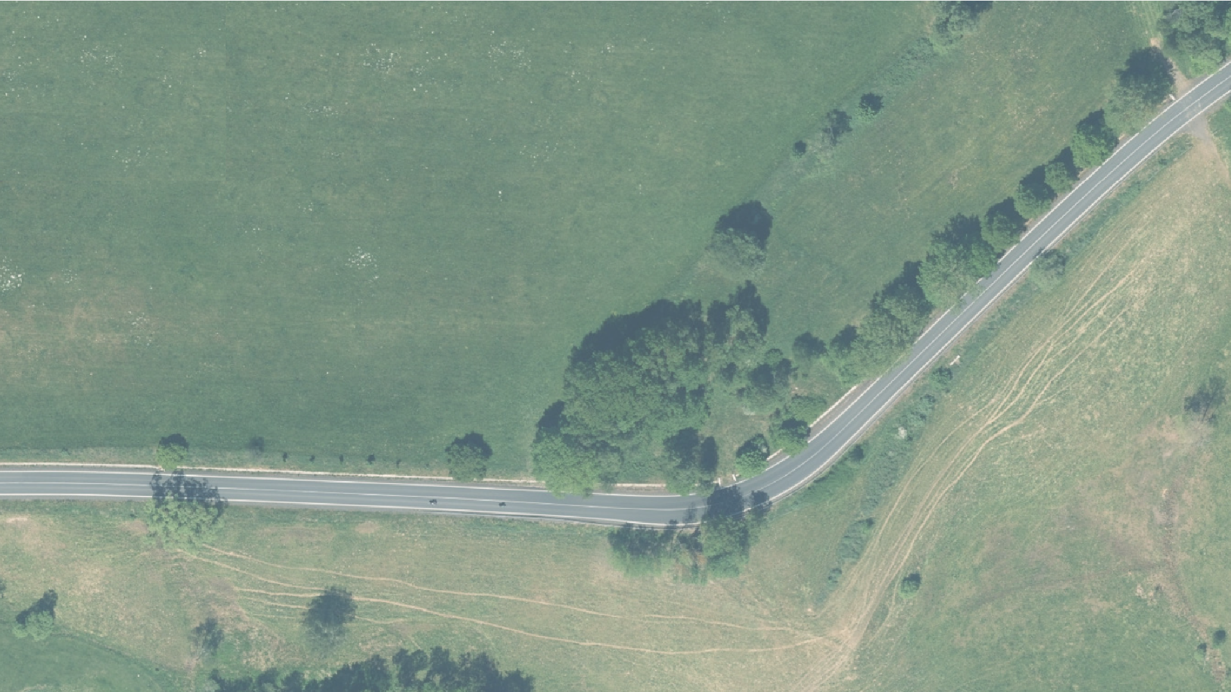
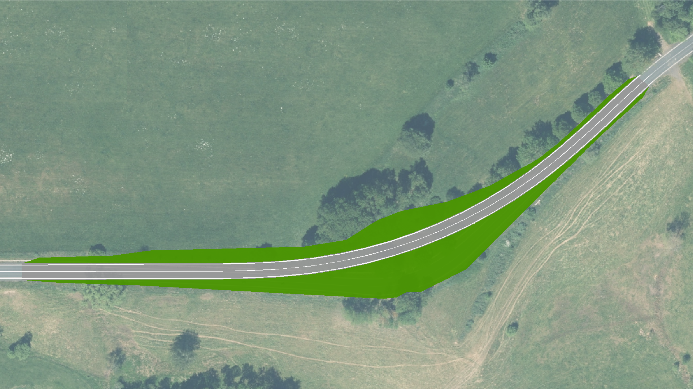
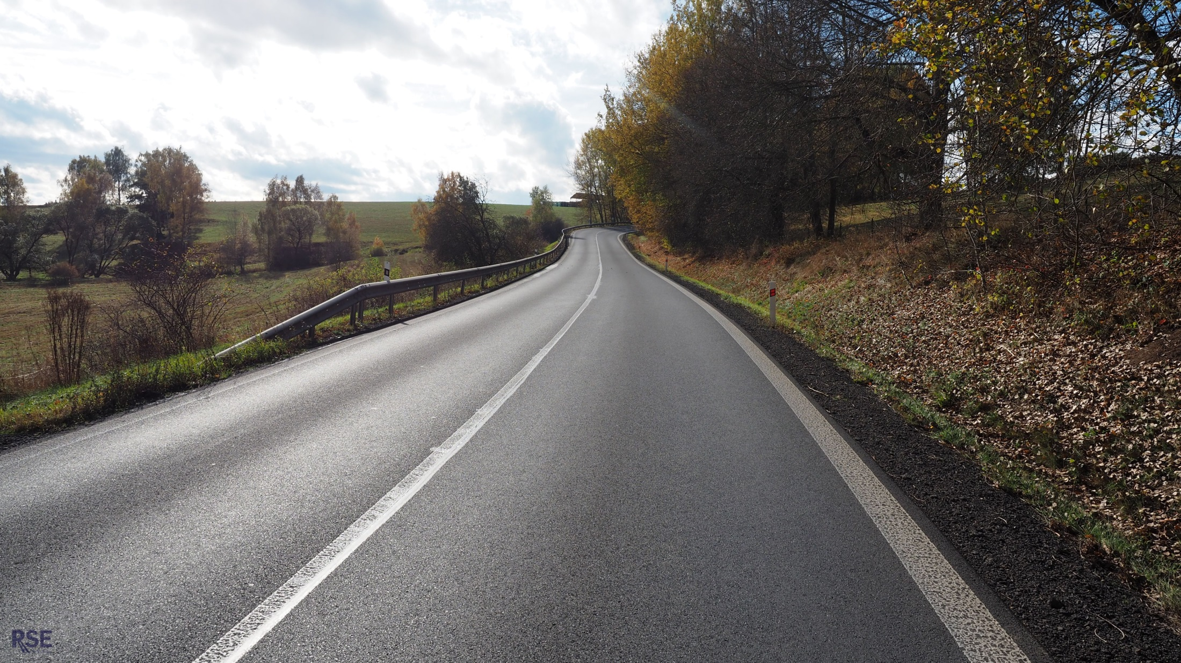
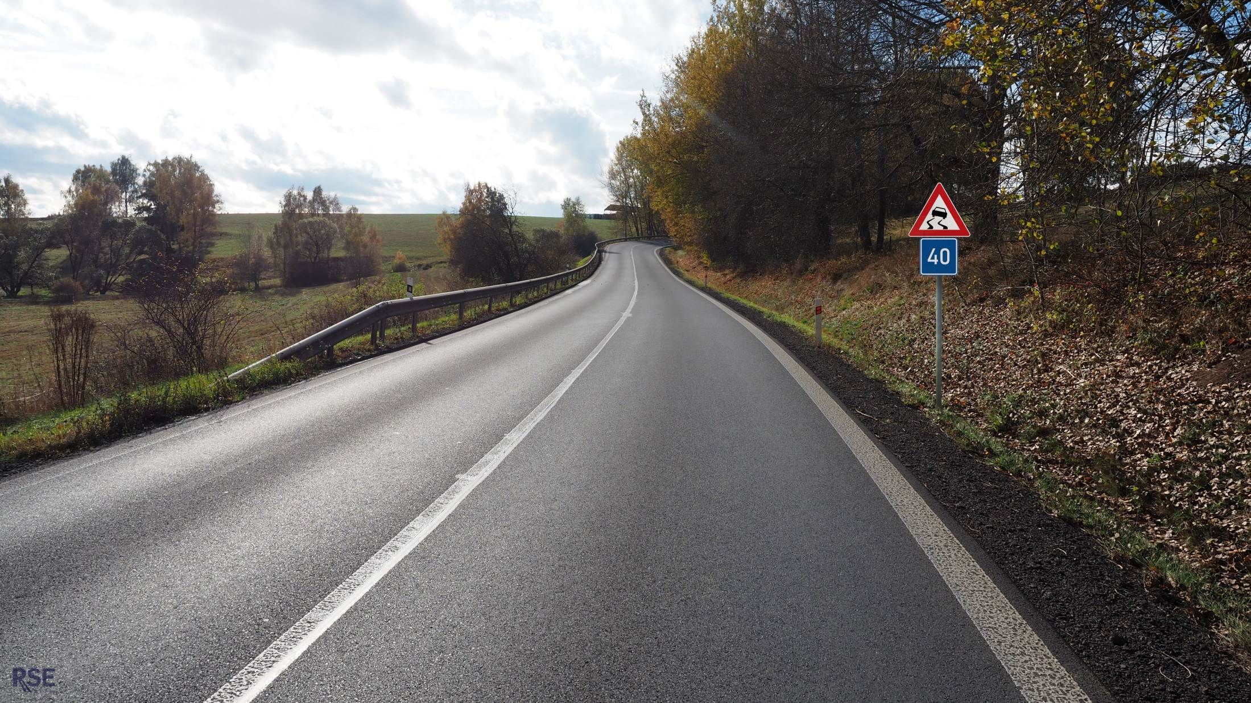
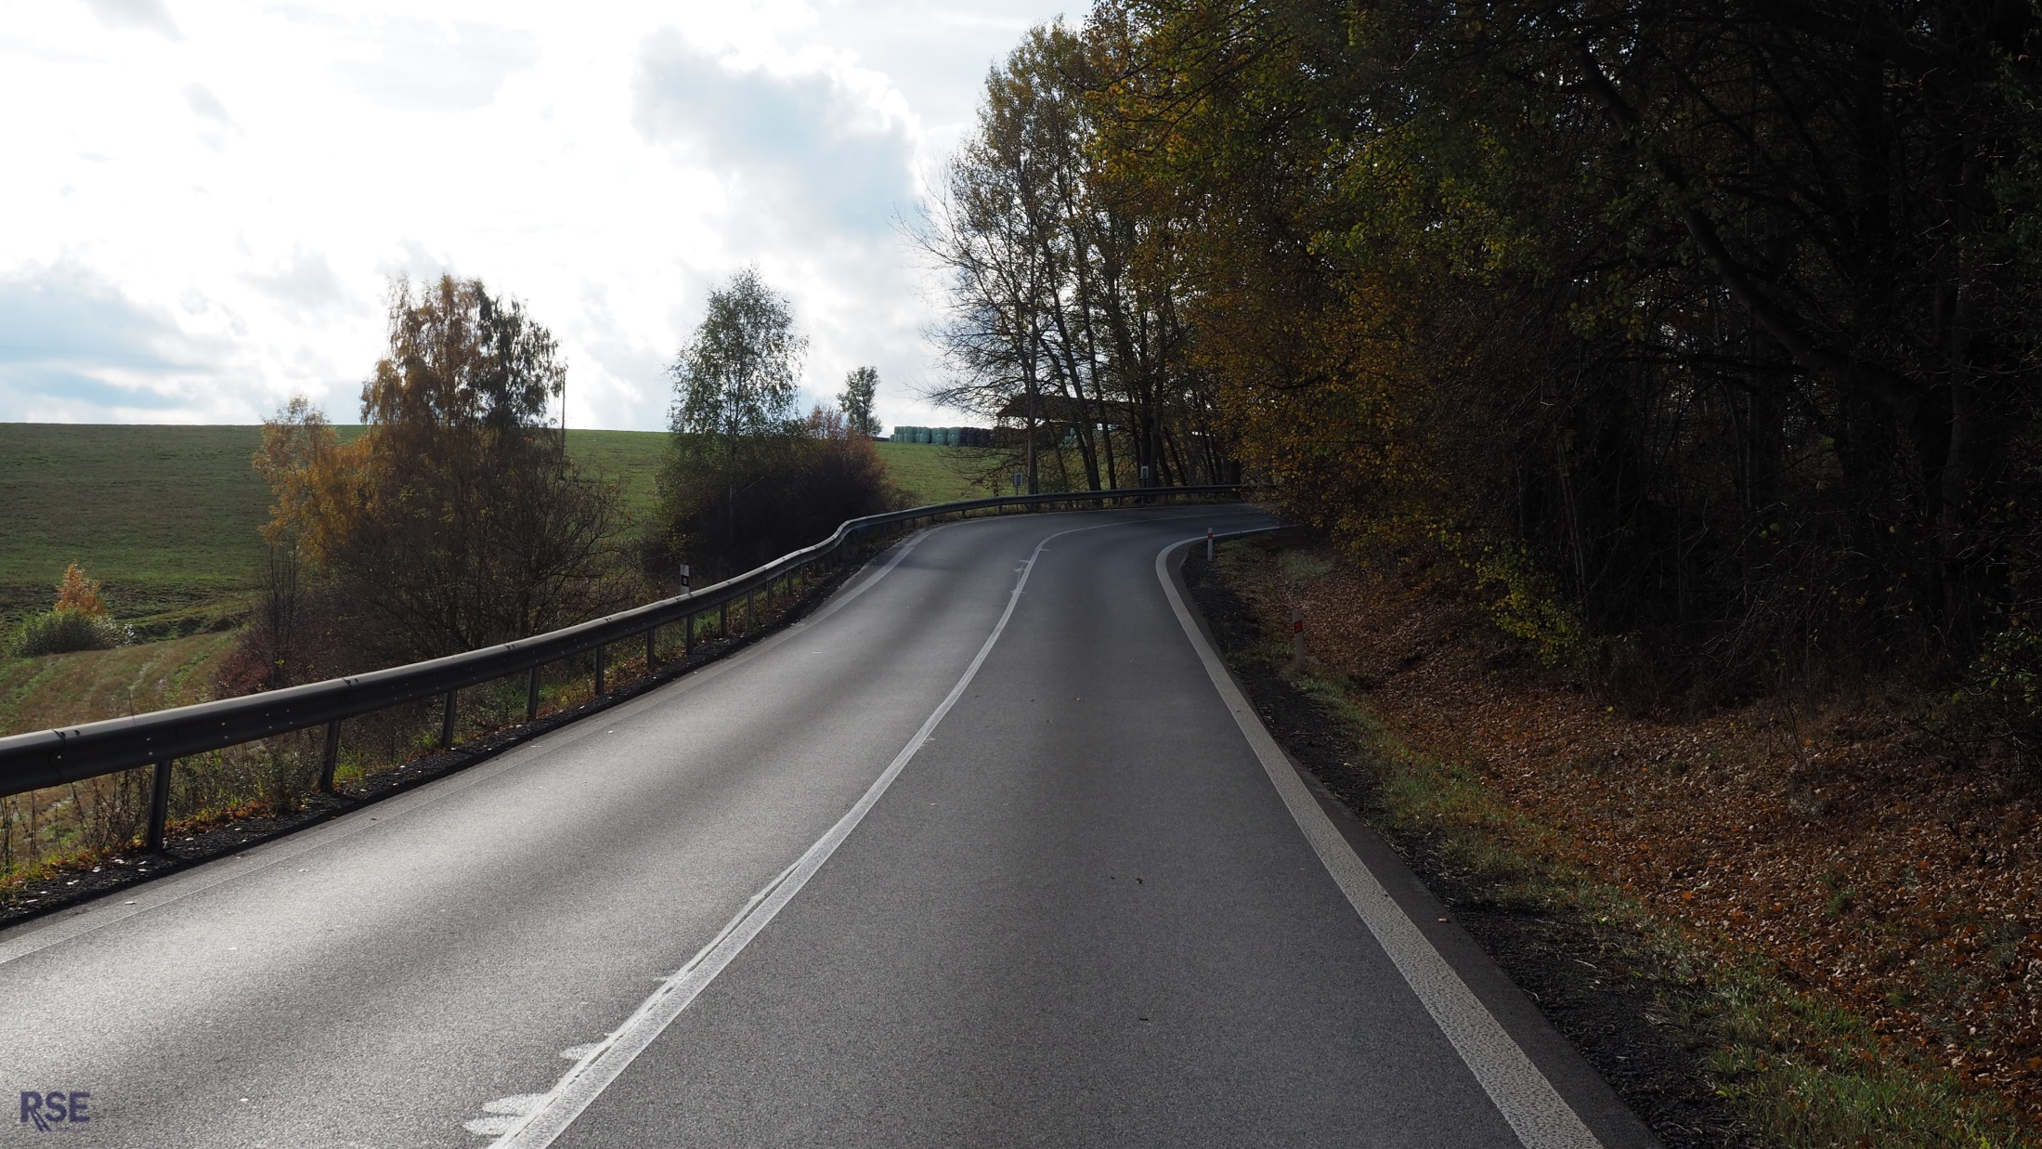


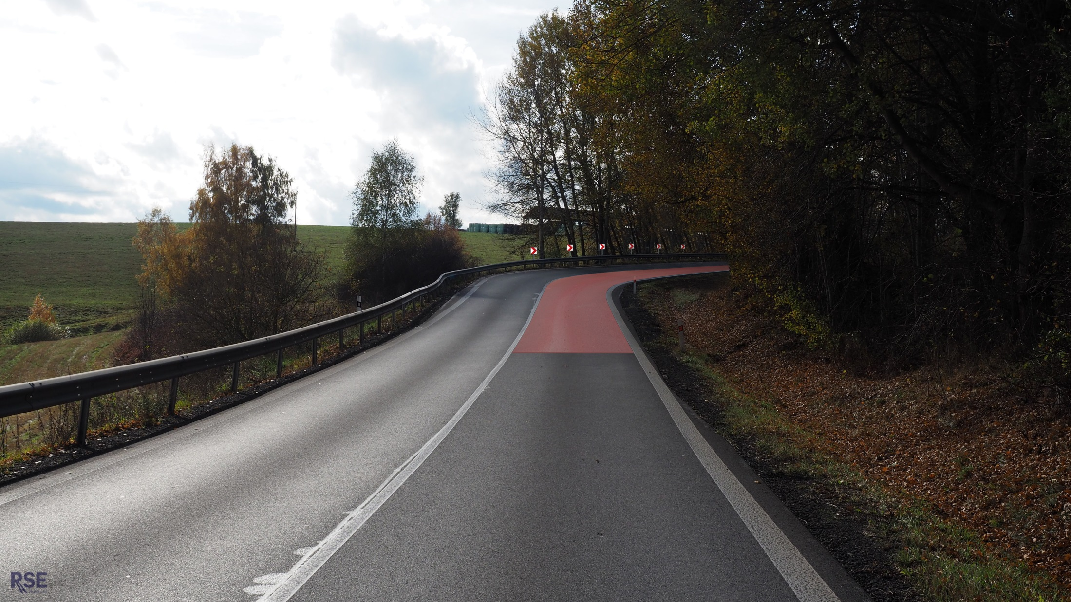
Úsek sil. II/198
u obce Kozlov
Notes:
Přeložka (400m -> 15 mil. Kč.)
Zlepšení protismykových vlastností
Doplnění značení A8+40 nebo mokra
Vodicí tabule protisměr
Odstranění zeleně...

Slide 7
Návrhy úprav
Přeložka silnice
Doporučená rychlost
Vodicí tabule
Zlepšení PVV
Upozornění na smyk
Notes:
Zvýraznění směrového vedení
Doporučená rychlost
Odstranění stromu
Zlepšení PVV

Slide 8


Děkuji za pozornost
www.rseproject.cz

